Slide 1




















www.dindersindeyiz.net

Slide 2

04
BİR PEYGAMBER TANIYORUM:
HZ.NUH
8.SINIF
5.ÜNİTE
KUR’AN-I KERİM VE ÖZELLİKLERİ

Slide 3
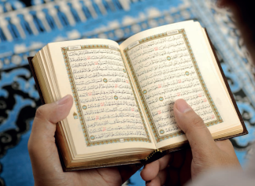
BU ÜNİTEDE NELER ÖĞRENECEĞİZ?
1
İSLAM DİNİNİN TEMEL KAYNAKLARI
2
KUR’AN-I KERİM’İN ANA KONULARI
İNANÇ
İBADET
AHLAK
KISSALAR
MUAMELAT
3
KUR’AN-I KERİM’İN TEMEL ÖZELLİKLERİ
4
BİR PEYGAMBER TANIYORUM: HZ.NUH
www.dindersindeyiz.net

Slide 4

ÜNİTE KAVRAMLARI
FURKAN
KUR’AN
SÜNNET
AHLAK
İNANÇ
KISSA
MUAMELAT
İBADET
www.dindersindeyiz.net

Slide 5
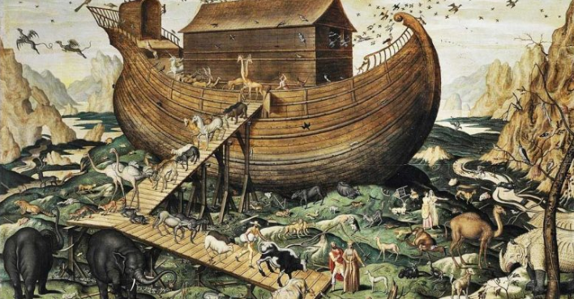
www.dindersindeyiz.net

Slide 6
www.dindersindeyiz.net

Slide 7

Nuh Tufanı denilince aklınıza neler geliyor?
www.dindersindeyiz.net

Slide 8

Kur’an-ı Kerim’de, peygamberlerin tevhid inancını anlatmak için verdikleri mücadeleyi, gönderildikleri kavimlerin tutumlarını konu edinen ayetler bulunmaktadır.
www.dindersindeyiz.net
www.dindersindeyiz.net

Slide 9
Bu ayetlerde anlatılan olaylar ve olayların sonuçları, Müslümanlar için örnek ve ibret niteliğindedir.
www.dindersindeyiz.net
www.dindersindeyiz.net

Slide 10
Kur’an-ı Kerim’de insanı hem dünya hem ahiret mutluluğuna ulaştıracak mesajlar vardır.
www.dindersindeyiz.net
www.dindersindeyiz.net

Slide 11
Nuh (a.s.), Kur’an’da adı sıkça geçen bir peygamberdir. Aynı zamanda onun adını taşıyan bir sure vardır. Bununla birlikte
ülü'l-azm olarak bahsedilen beş büyük peygamberden biri ve bunların ilkidir.
www.dindersindeyiz.net

Slide 12
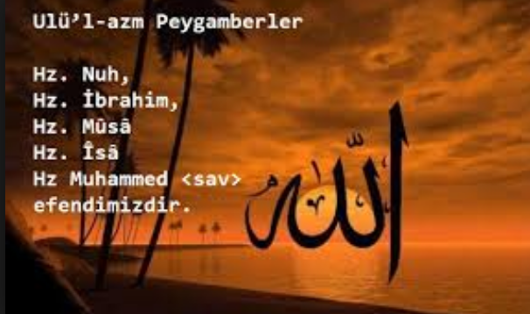

www.dindersindeyiz.net

Slide 13
Hz. Nuh’un (a.s.) peygamber olarak gönderildiği vakit puta tapanların sayısı iyice artmıştı.
www.dindersindeyiz.net

Slide 14
Putperestlikle birlikte toplum düzeni bozulmuş, ahlaki çöküş yaşanmış,
taşkınlık, zulüm, haksızlık yaygınlaşmıştı. Yüce Allah, insanları hak dine davet etmesi,tevhid inancını anlatması ve Allah’ın (c.c.) emir ve yasaklarını bildirmesi için
Hz. Nuh’u (a.s.) peygamber olarak görevlendirdi.
www.dindersindeyiz.net

Slide 15
Hz. Nuh (a.s.), kavmine Allah’ın (c.c.) kendisini peygamber olarak gönderdiğini ve acı verici bir azap gelmeden onları uyarmak üzere görevlendirdiğini anlattı.
www.dindersindeyiz.net

Slide 16
Hz. Nuh (a.s.), gece gündüz
demeden tevhide davetini bazen gizli bazen açıktan devam ettirdi.46 Ancak Hz.Nuh’un (a.s.) kavmi “... Parmaklarını kulaklarına tıkadılar, elbiselerine büründüler, inanmamakta direndiler ve büyük bir kibir gösterdiler.”
www.dindersindeyiz.net

Slide 17
Hz. Nuh’un (a.s.) kavmi, onun çok uzun süre yaptığı çağrıya kulak vermedi, onu
dinlememek konusunda direndi. Yüce Allah, Hz. Nuh’a (a.s.) az sayıda inanan dışında kavminden başka birinin artık inanmayacağını haber verdi.
www.dindersindeyiz.net

Slide 18
İnkârcılara ilahî
cezanın geleceğini, bu cezadan hiçbirinin kurtulamayacağını bildirdi
www.dindersindeyiz.net

Slide 19
“Bizim gözetimimiz altında ve öğrettiğimiz şekilde gemiyi yap, haktan sapanlar için bana başvuruda bulunma! Onlar boğulacaklar!”57 buyurarak büyük bir tufanın geleceğine işaret ederek Hz. Nuh’a (a.s.) gemi inşa etmesini emretti.
www.dindersindeyiz.net

Slide 20
Hz. Nuh’un (a.s.) bıkmadan usanmadan yaptığı tebliğe inatla karşı çıkan inkârcılar,
tufanda boğularak can verdiler.
www.dindersindeyiz.net

Slide 21
Daha sonra Yüce Allah, yeryüzüne suyunu çekmesini,
gökyüzüne suyunu tutmasını emretti ve gemi, Cudi dağına oturdu. Tufan sona erdikten sonra Nuh (a.s.) ve beraberindekiler huzura kavuştu
www.dindersindeyiz.net

Slide 22
Hz. Nuh’un (a.s.) tevhide davetini kabul etmeyenler helak edilmiş ve tarih sahnesinden
silinip gitmişlerdir.
www.dindersindeyiz.net

Slide 23
Kur’an-ı Kerim’de Müslümanlara ibret olması için anlatılan bu kıssa, çıkarılacak dersler açısından oldukça önemlidir.
www.dindersindeyiz.net

Slide 24
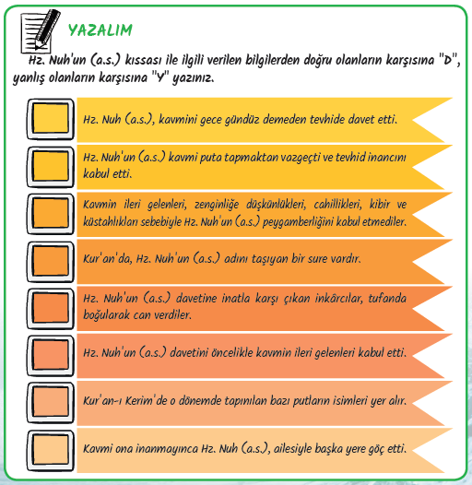
www.dindersindeyiz.net

Slide 25




dindersindeyiz.net
dindersindeyiz@gmail.com

